Slide 1
ŚWIETLICOWY KONKURS PLASTYCZNY „KARYKATURA NAUCZYCIELA” I MIEJSCE KLASY I

Slide 2
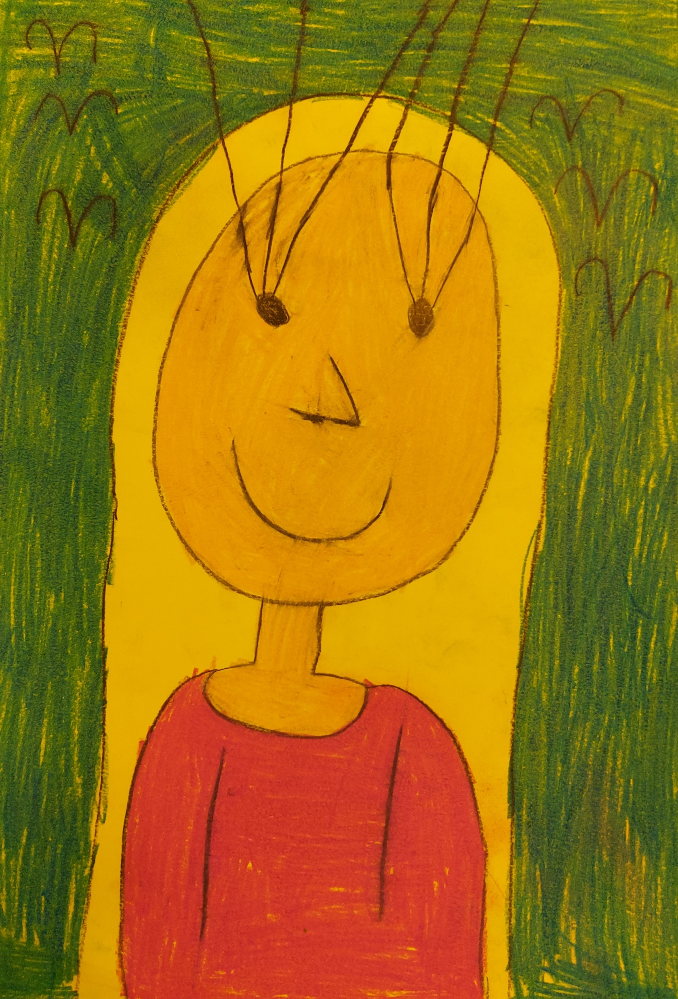
ŚWIETLICOWY KONKURS p „KARYKATURA NAUCZYCIELA” II MIEJSCE KLASY I

Slide 3
ŚWIETLICOWY KONKURS PLASTYCZNY „KARYKATURA NAUCZYCIELA” III MIEJSCE KLASY I

Slide 4
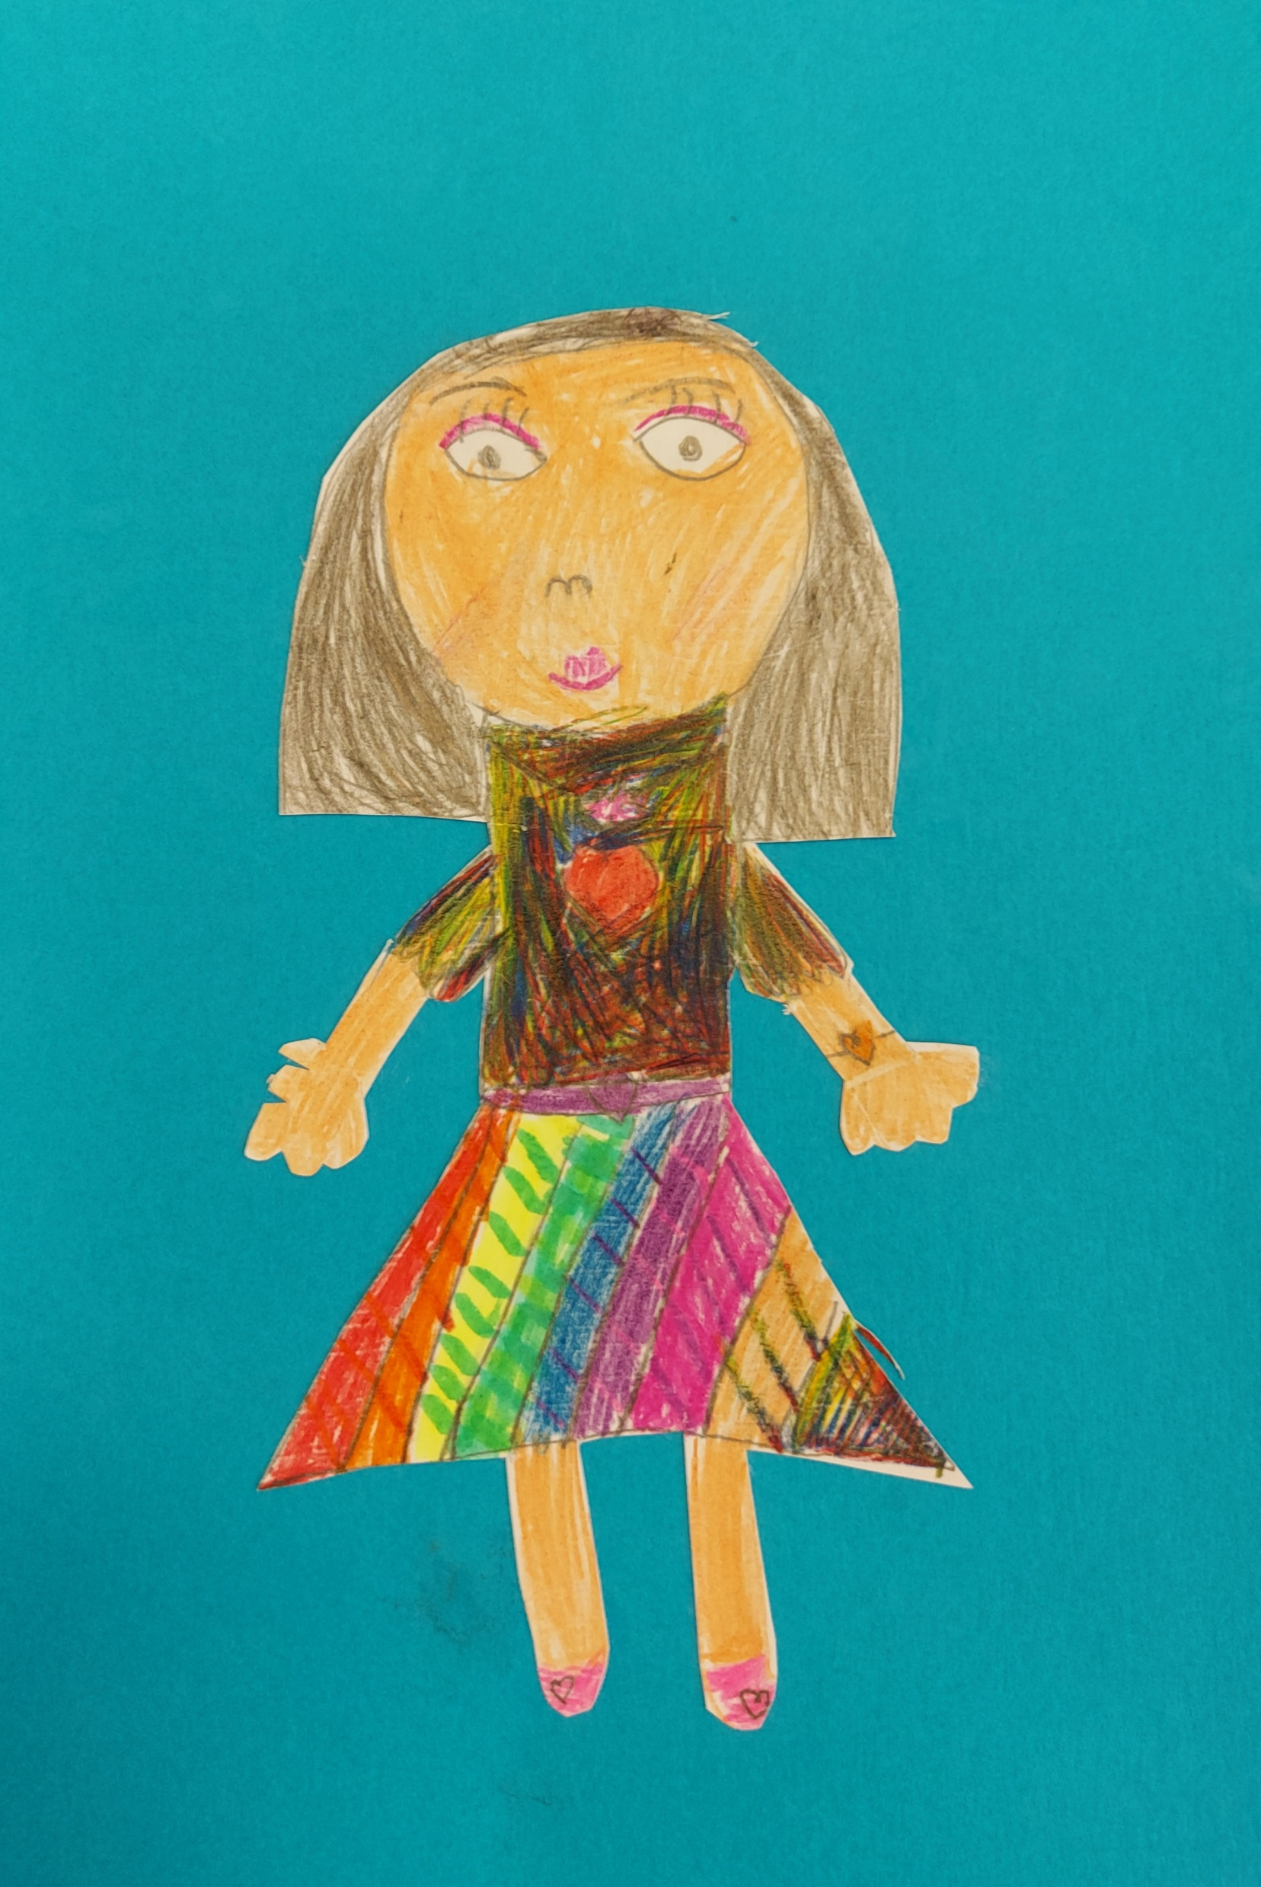
ŚWIETLICOWY KONKURS PLASTYCZNY „KARYKATURA NAUCZYCIELA” WYRÓŻNIENIE KLASY I

Slide 5
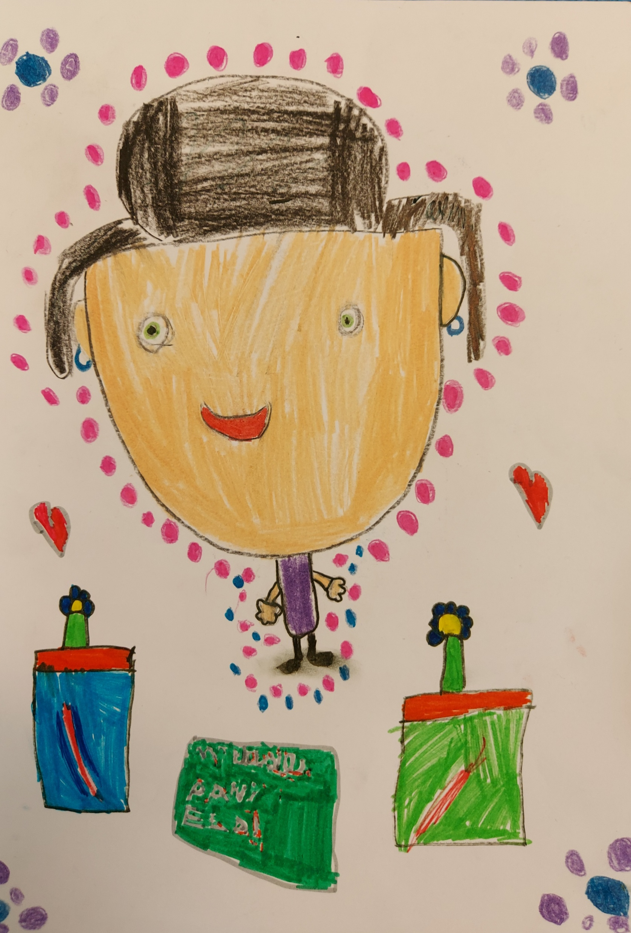
ŚWIETLICOWY KONKURS PLASTYCZNY „KARYKATURA NAUCZYCIELA” WYRÓŻNIENIA KLASY I

Slide 6
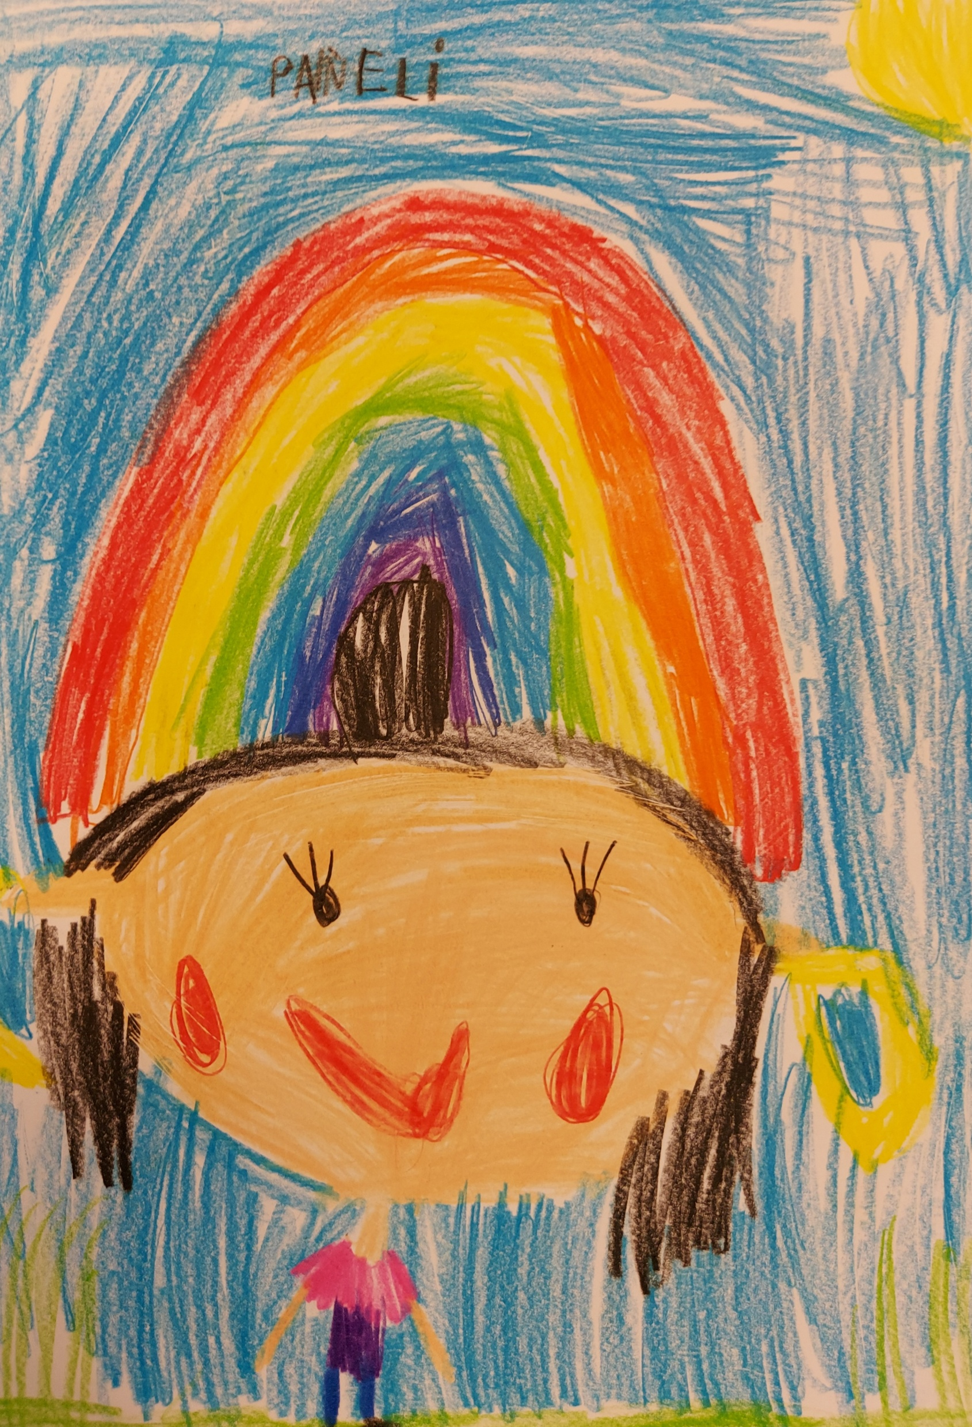
ŚWIETLICOWY KONKURS PLASTYCZNY „KARYKATURA NAUCZYCIELA” WYRÓŻNIENIE KLASY I

Slide 7
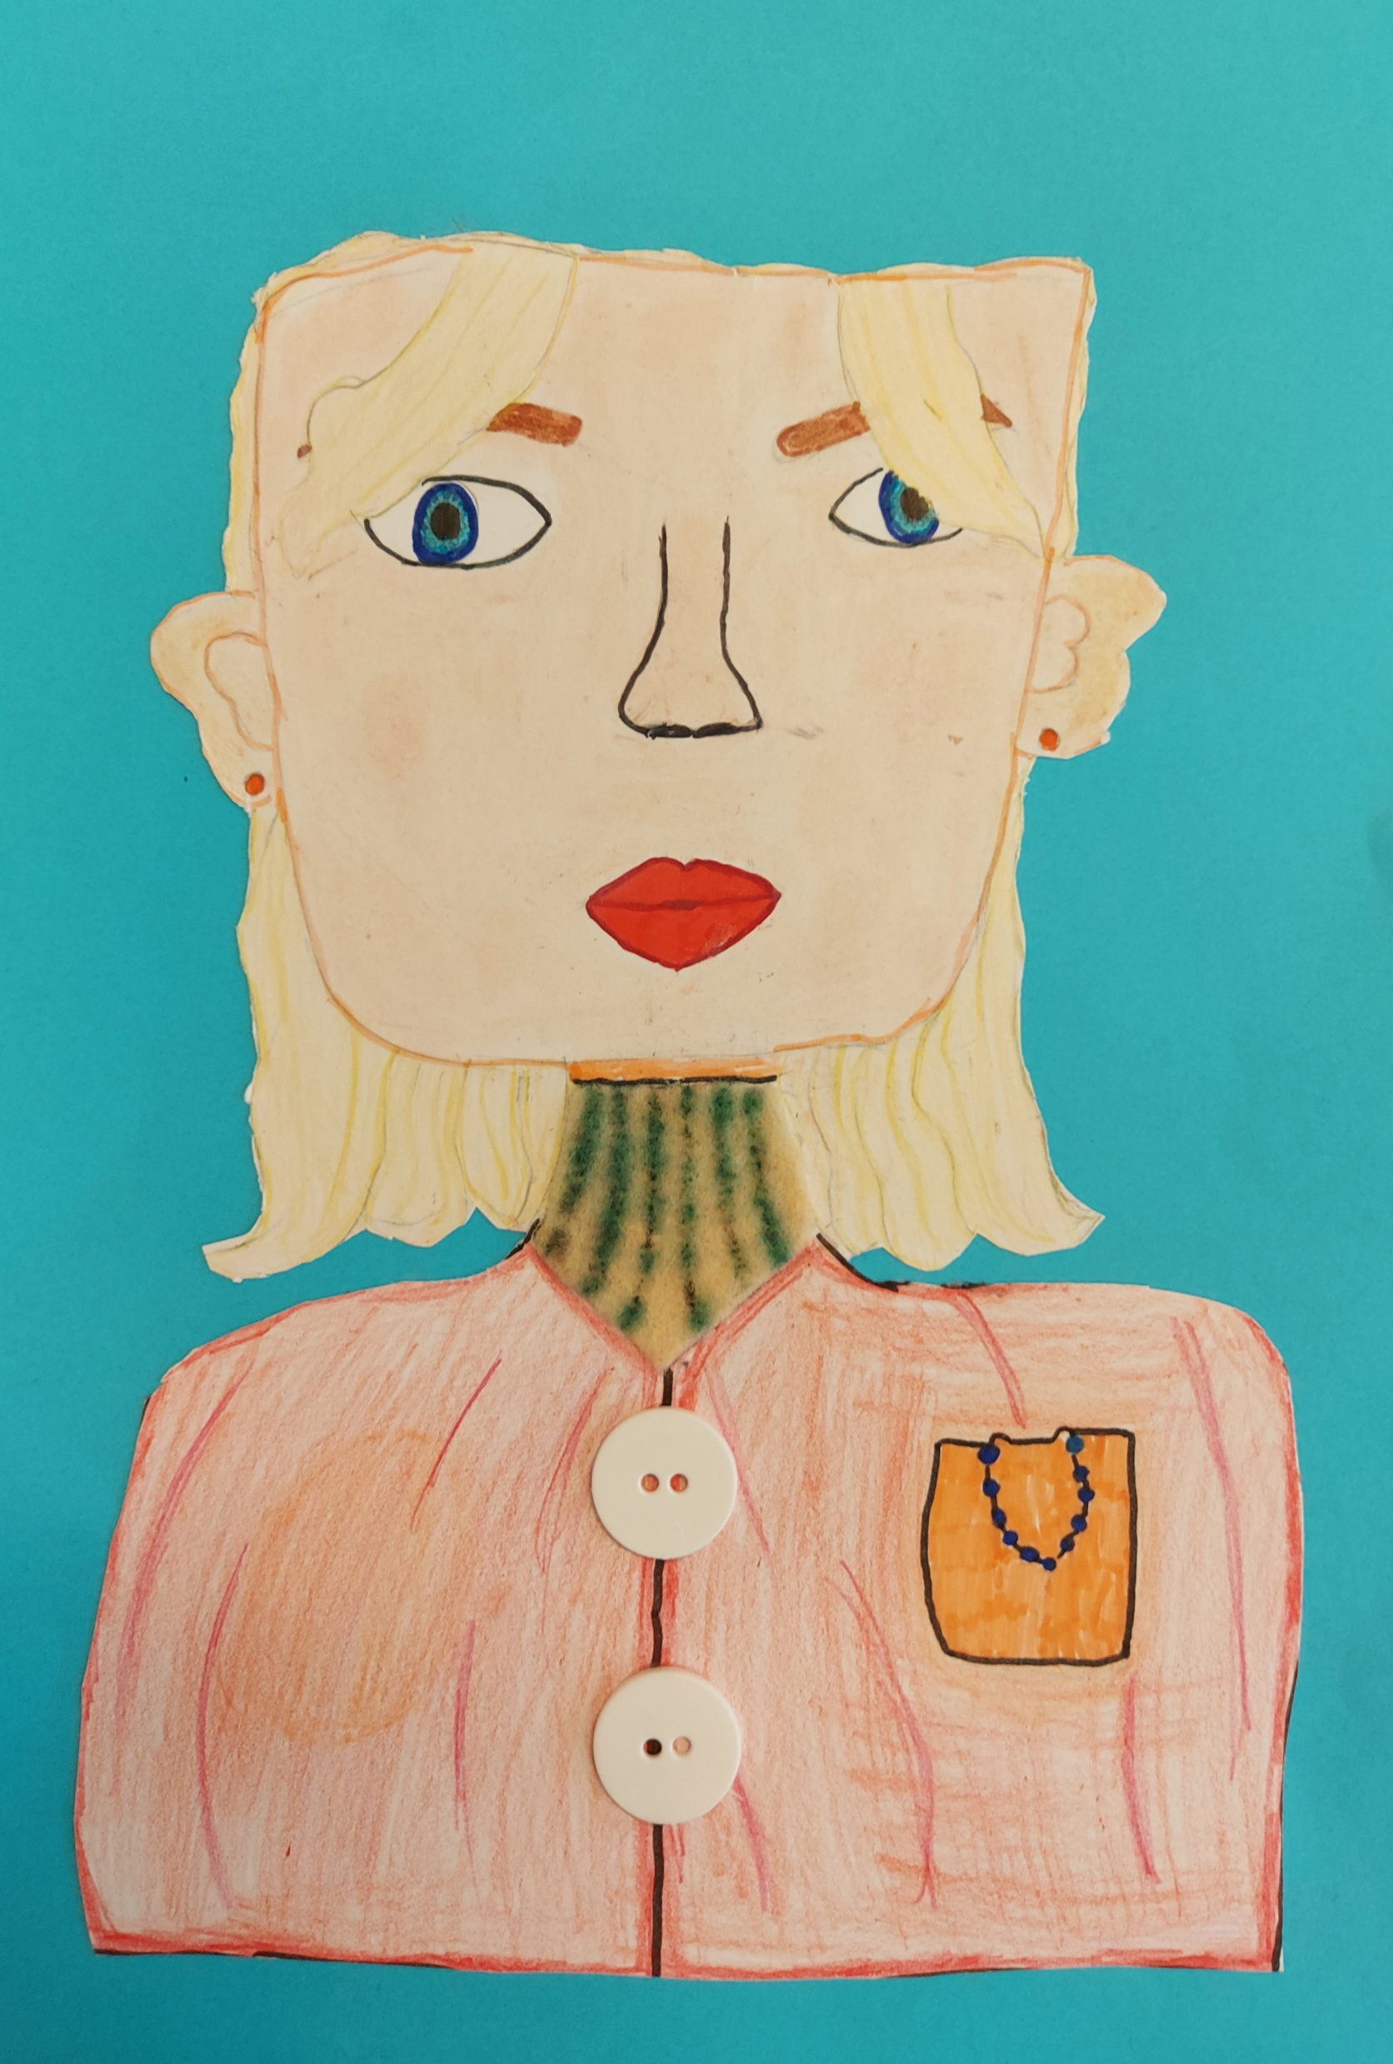
ŚWIETLICOWY KONKURS PLASTYCZNY „KARYKATURA NAUCZYCIELA” I MIEJSCE KLASY II

Slide 8
ŚWIETLICOWY KONKURS PLASTYCZNY „KARYKATURA NAUCZYCIELA” II MIEJSCE KLASY II

Slide 9
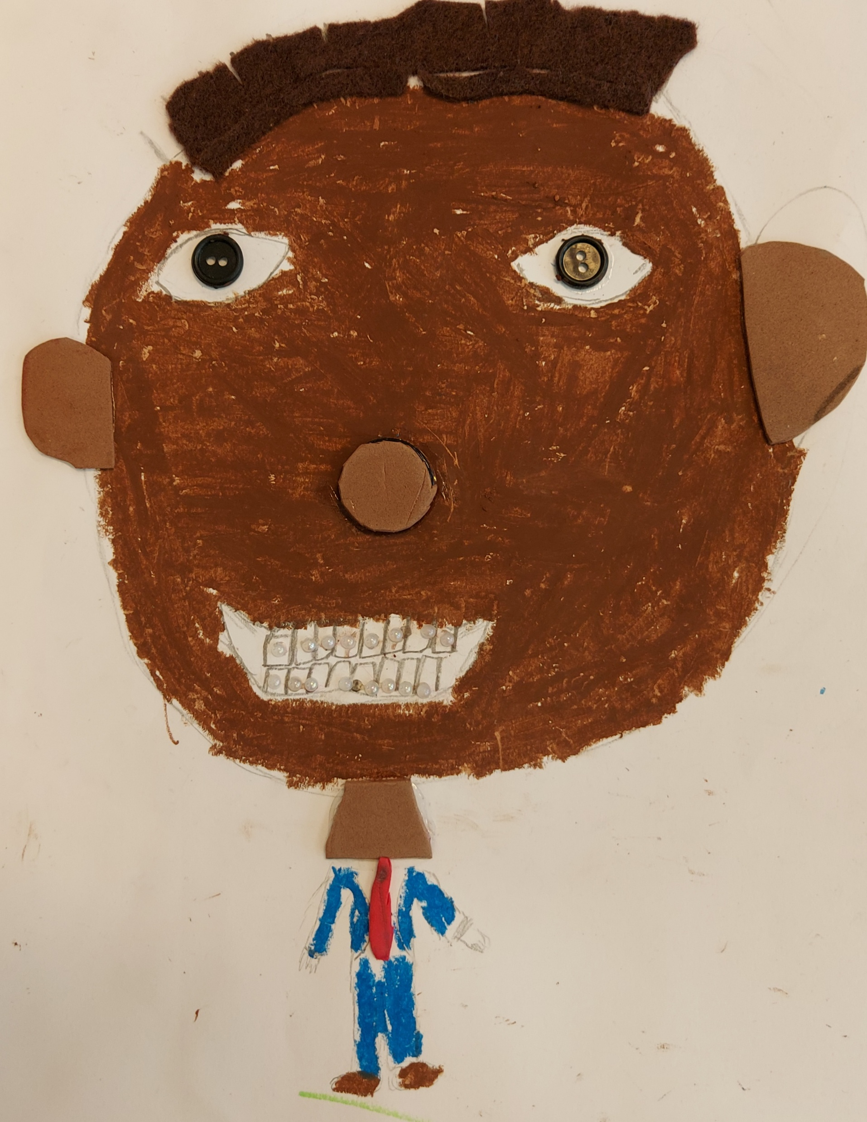
ŚWIETLICOWY KONKURS PLASTYCZNY „KARYKATURA NAUCZYCIELA” III MIEJSCE KLASY II

Slide 10
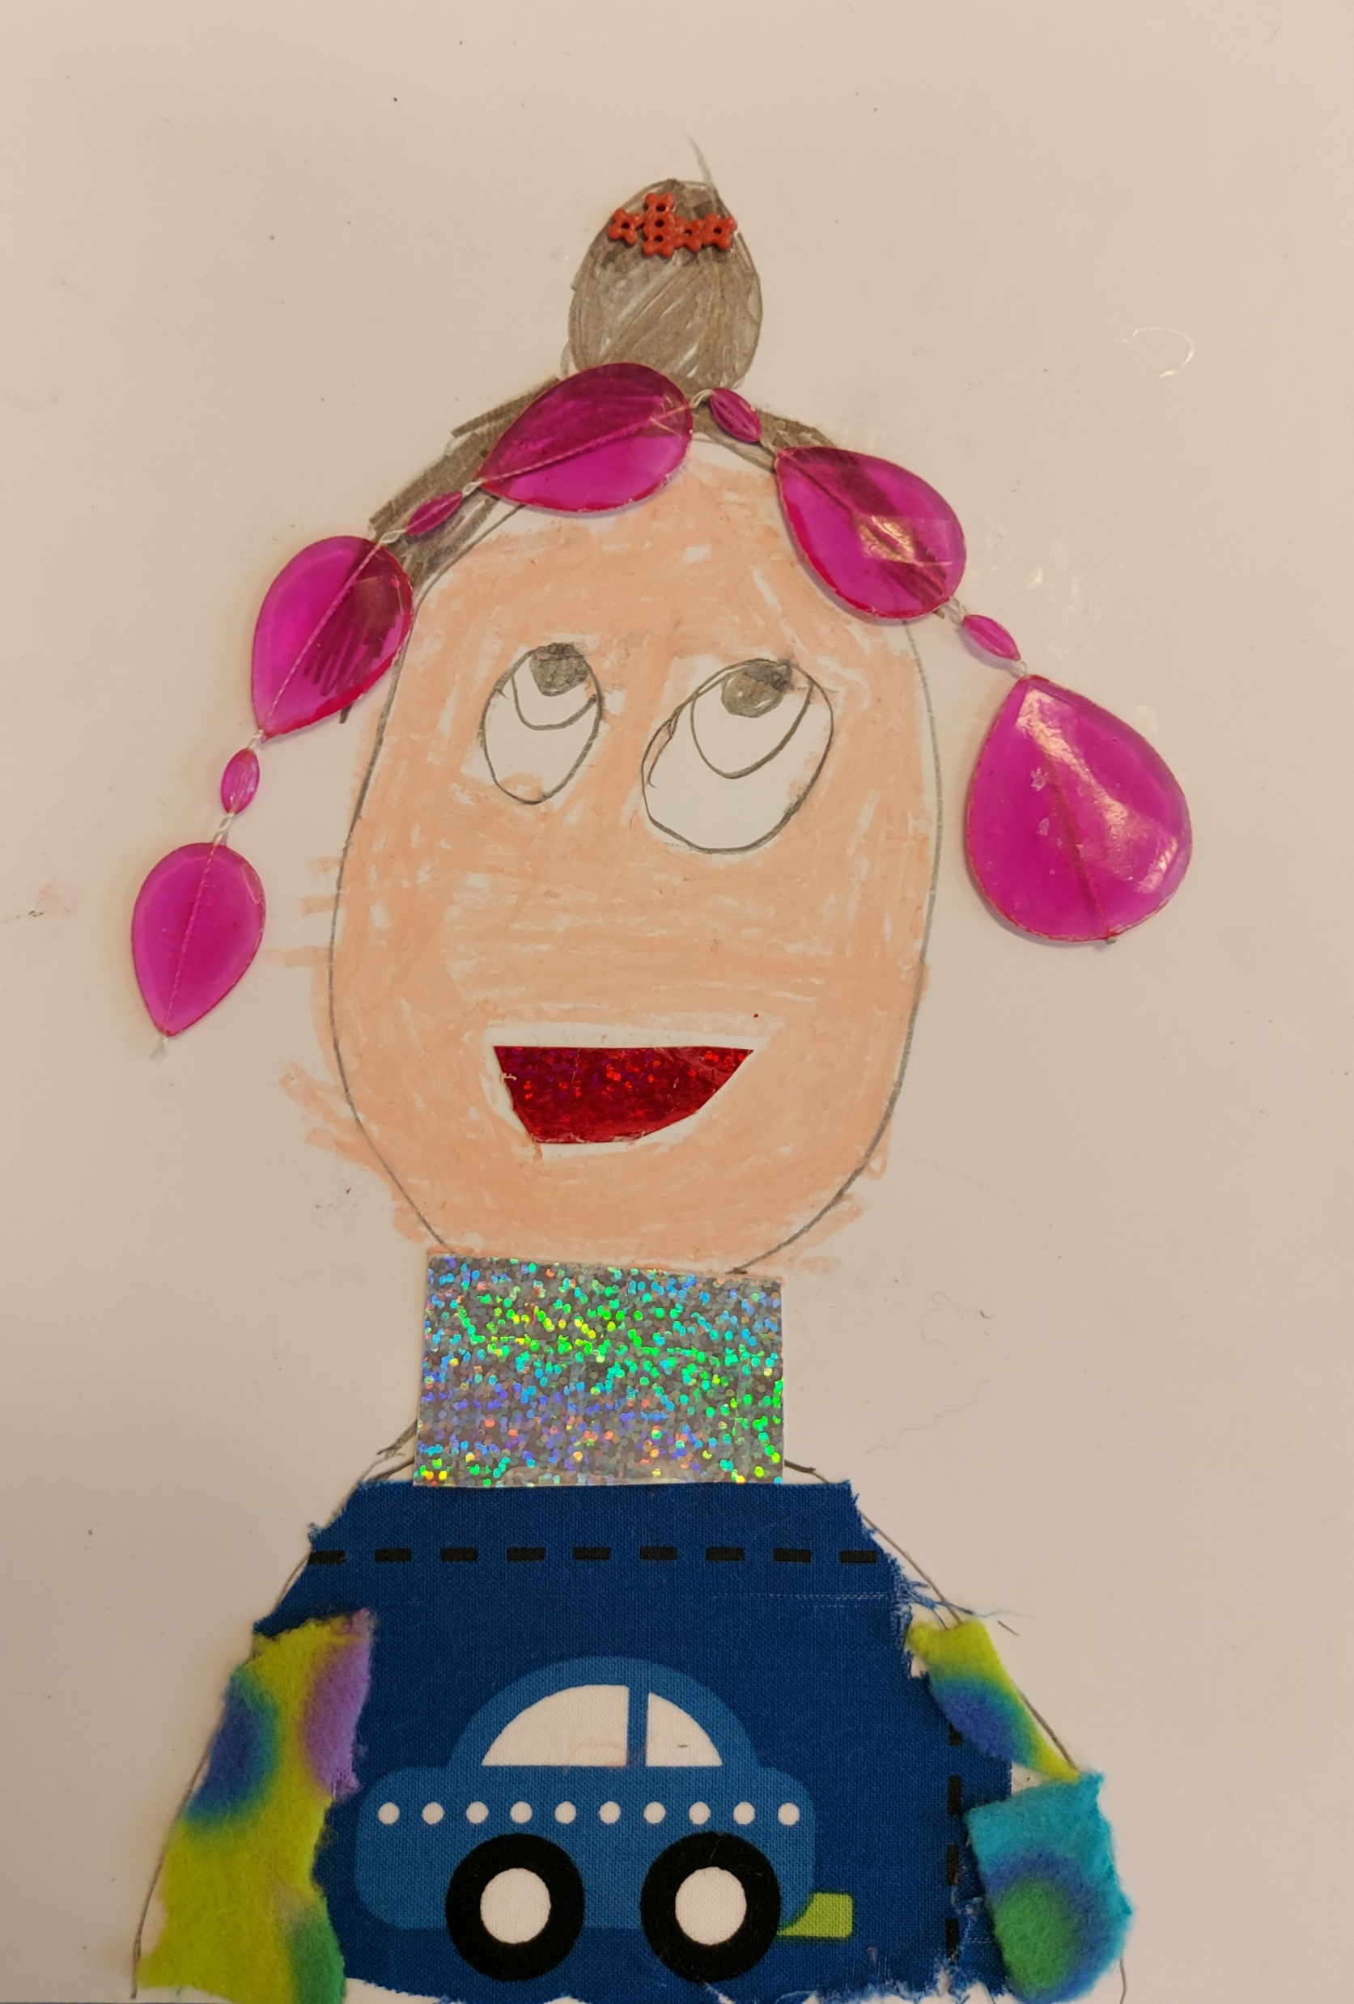
ŚWIETLICOWY KONKURS PLASTYCZNY „KARYKATURA NAUCZYCIELA” WYRÓŻNIENIA KLASY II

Slide 11
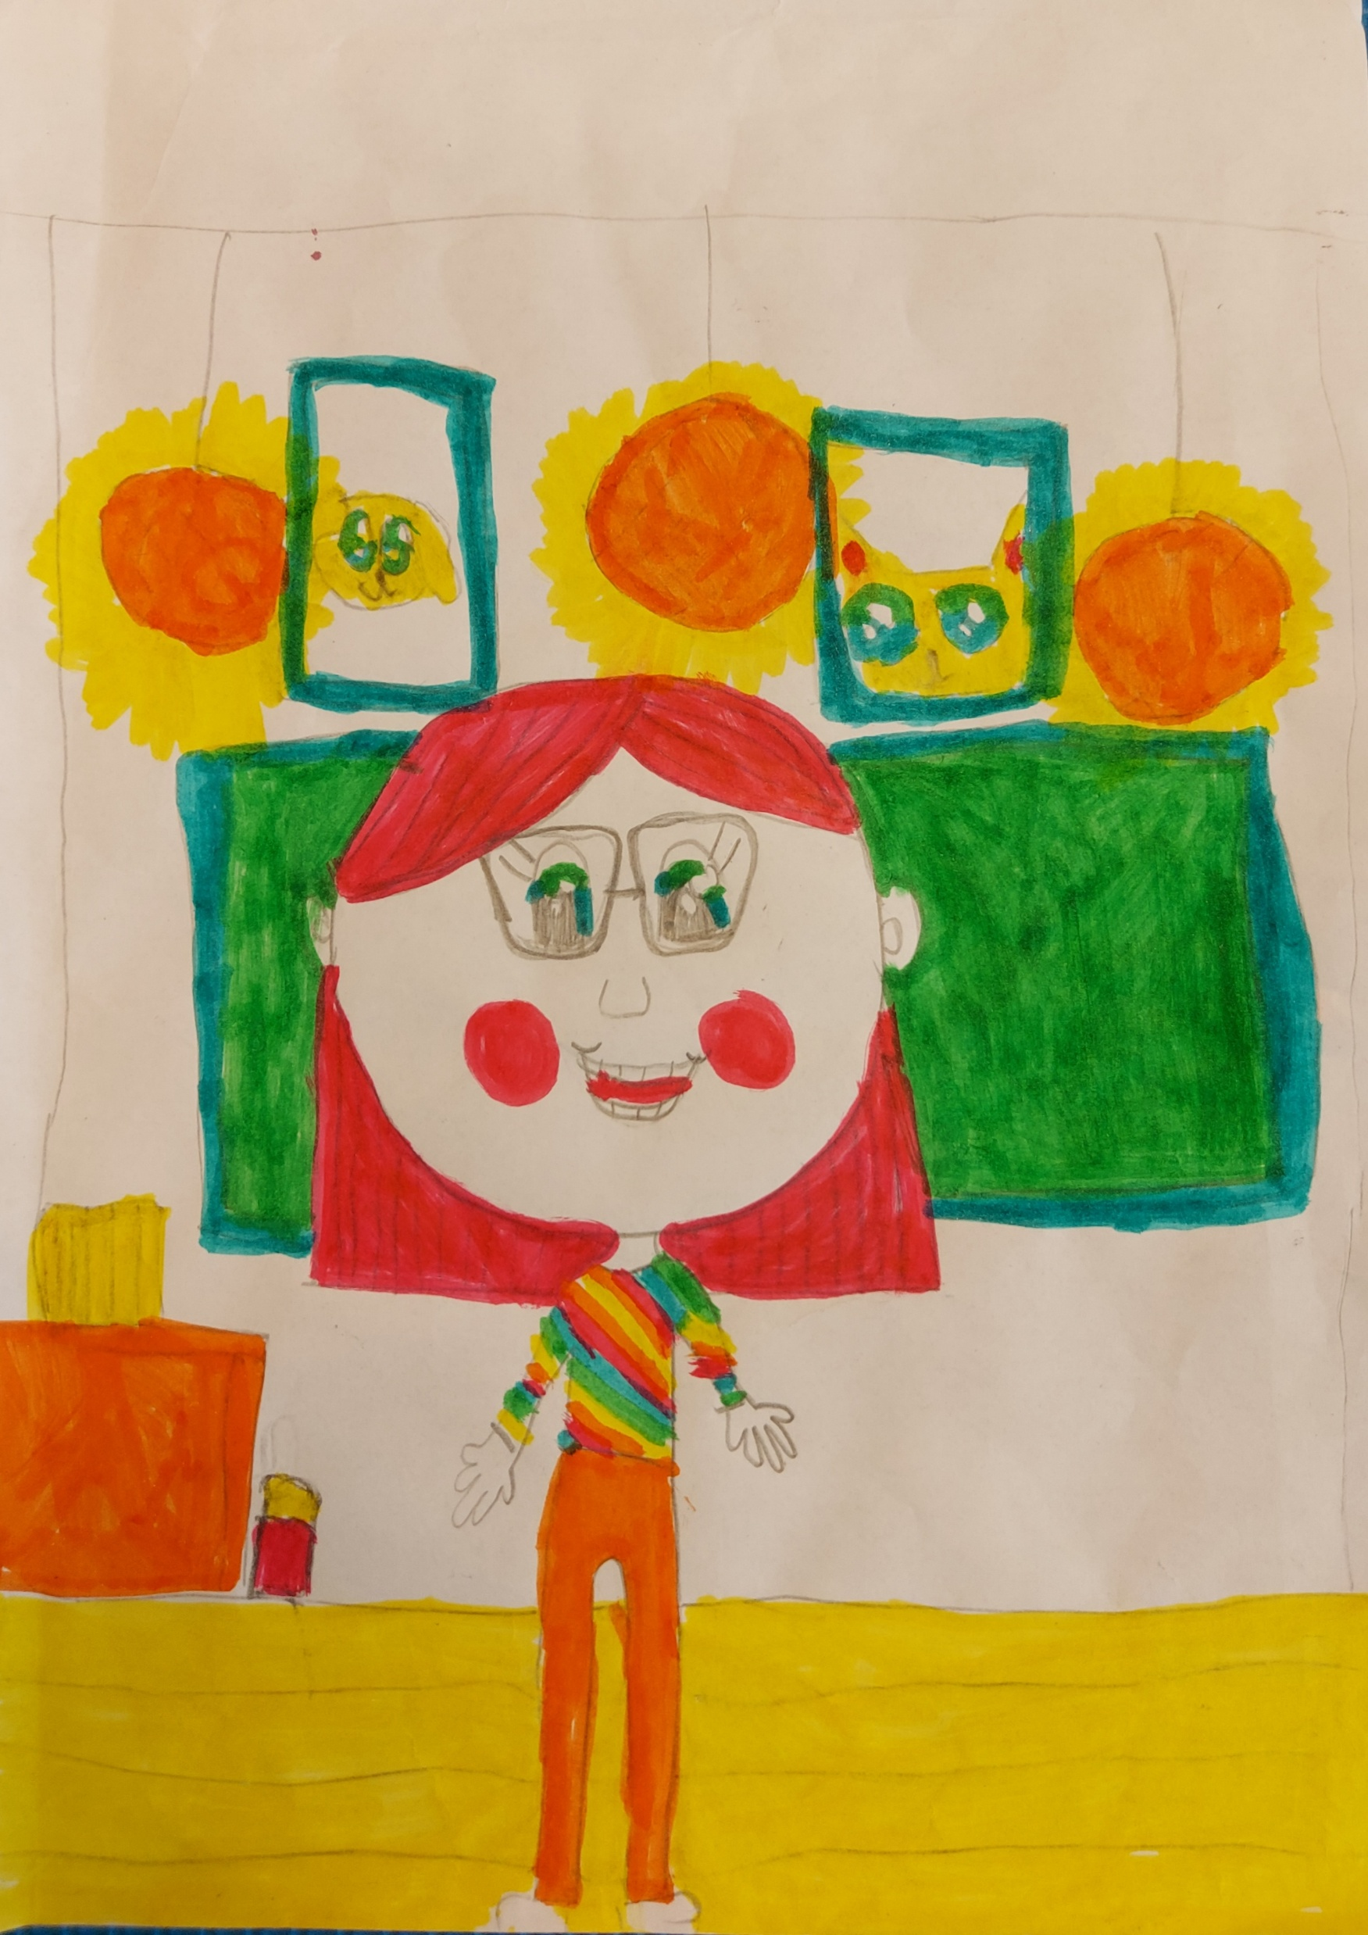
ŚWIETLICOWY KONKURS PLASTYCZNY „KARYKATURA NAUCZYCIELA” WYRÓŻNIENIA KLASY II

Slide 12
ŚWIETLICOWY KONKURS PLASTYCZNY „KARYKATURA NAUCZYCIELA” I MIEJSCE KLASY III

Slide 13
ŚWIETLICOWY KONKURS PLASTYCZNY „KARYKATURA NAUCZYCIELA” II MIEJSCE KLASY III

Slide 14
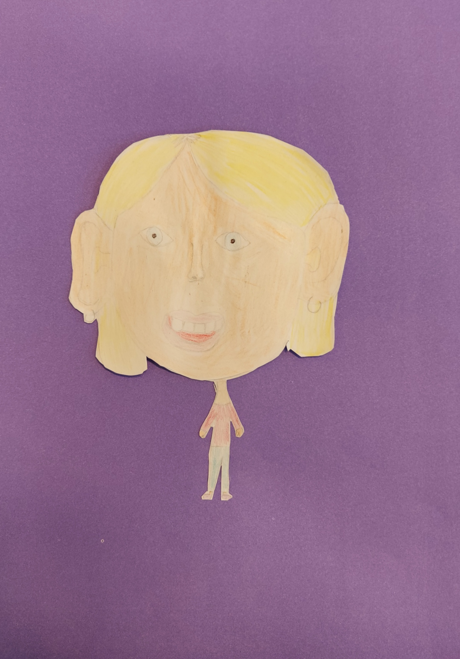
ŚWIETLICOWY KONKURS PLASTYCZNY „KARYKATURA NAUCZYCIELA” III MIEJSCE KLASY III

Slide 15
ŚWIETLICOWY KONKURS PLASTYCZNY „KARYKATURA NAUCZYCIELA” WYRÓŻNIENIE KLASY III

Slide 16
ŚWIETLICOWY KONKURS PLASTYCZNY „KARYKATURA NAUCZYCIELA” WYRÓŻNIENIE KLASY III

